Slide 1

CHÚA NHẬT ix
THƯỜNG NIÊN
NĂM a
Lễ chúa ba ngôi

Slide 2

Vui học Kinh Thánh
Ga 3, 16-18

Slide 3
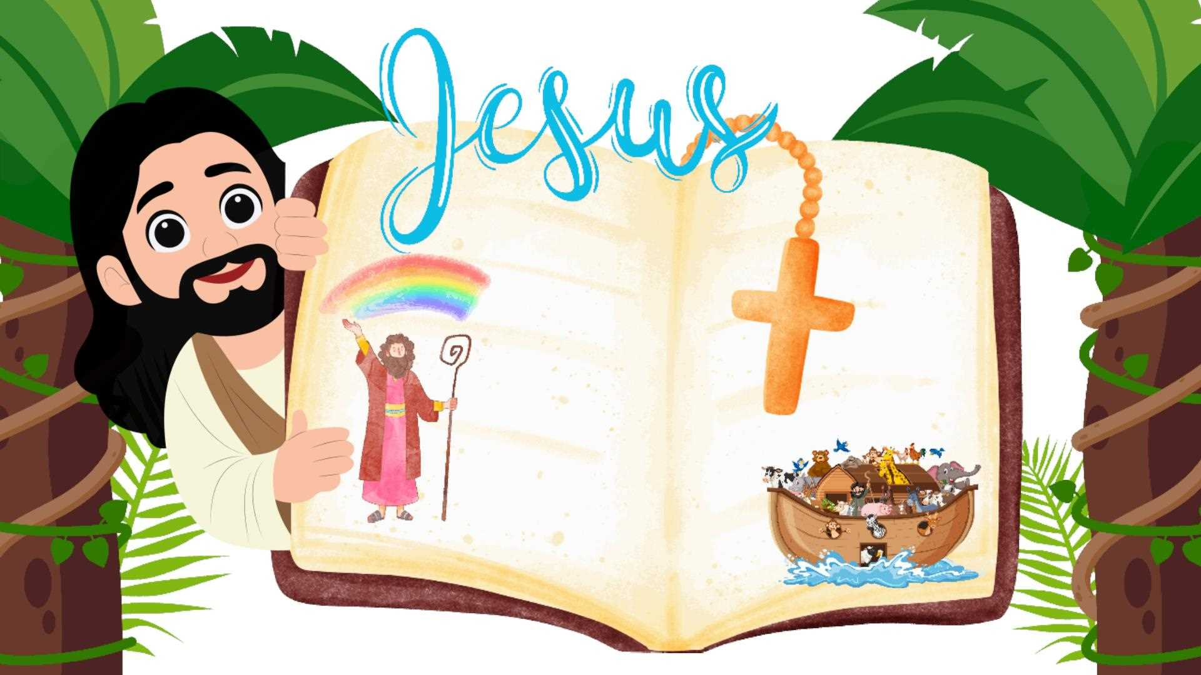
VUI HỌC
KINH THÁNH

Slide 4
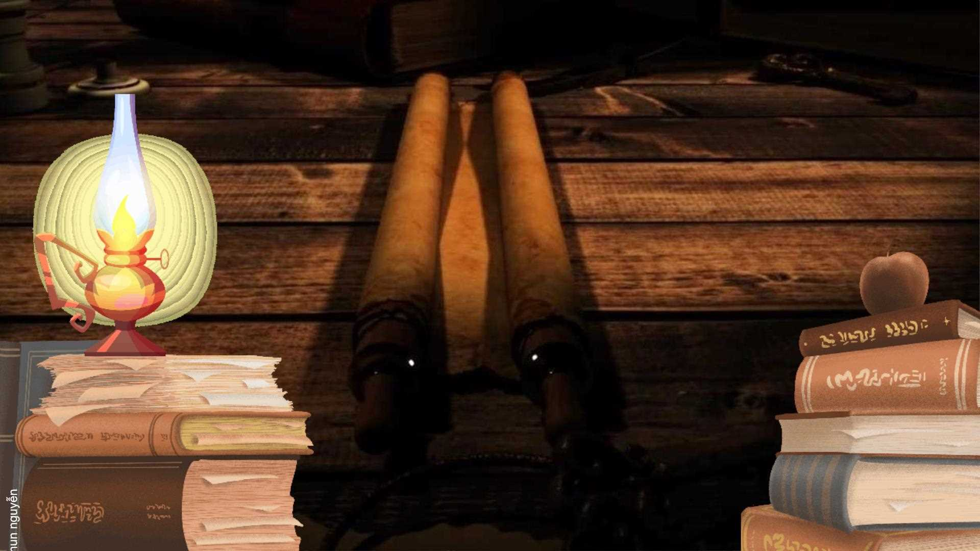
LẮNG NGHE LỜI CHÚA
Gaꢀ3,ꢀ16-18

Slide 5

vìꢀThiênꢀChúaꢀkhôngꢀsaiꢀConꢀcủaꢀNgườiꢀ
TinꢀMừngꢀChúaꢀGiêsuꢀKitôꢀtheoꢀThánhꢀGioan.
giángꢀtrầnꢀđểꢀluậnꢀphạtꢀthếꢀgian,ꢀnhưngꢀ
đểꢀthếꢀgianꢀnhờꢀConꢀcủaꢀNgườiꢀmàꢀđượcꢀ
Khiꢀấy,ꢀChúaꢀGiêsuꢀnóiꢀvớiꢀNicôđêmôꢀrằng:ꢀ“Thiênꢀ
cứuꢀđộ.ꢀAiꢀtinꢀNgườiꢀConꢀấy,ꢀthìꢀkhôngꢀbịꢀ
ChúaꢀđãꢀyêuꢀthếꢀgianꢀđếnꢀnỗiꢀđãꢀbanꢀConꢀMộtꢀ
luậnꢀphạt.ꢀAiꢀkhôngꢀtinꢀthìꢀđãꢀbịꢀluậnꢀphạtꢀ
NgườiꢀđểꢀtấtꢀcảꢀnhữngꢀaiꢀtinꢀởꢀConꢀcủaꢀNgười,ꢀthìꢀ
rồi,ꢀvìꢀkhôngꢀtinꢀvàoꢀdanhꢀConꢀMộtꢀThiênꢀ
khôngꢀphảiꢀhưꢀmất,ꢀnhưngꢀđượcꢀsốngꢀđờiꢀđời,ꢀ
Chúa”.
ÐóꢀlàꢀlờiꢀChúa.

Slide 6


Slide 7
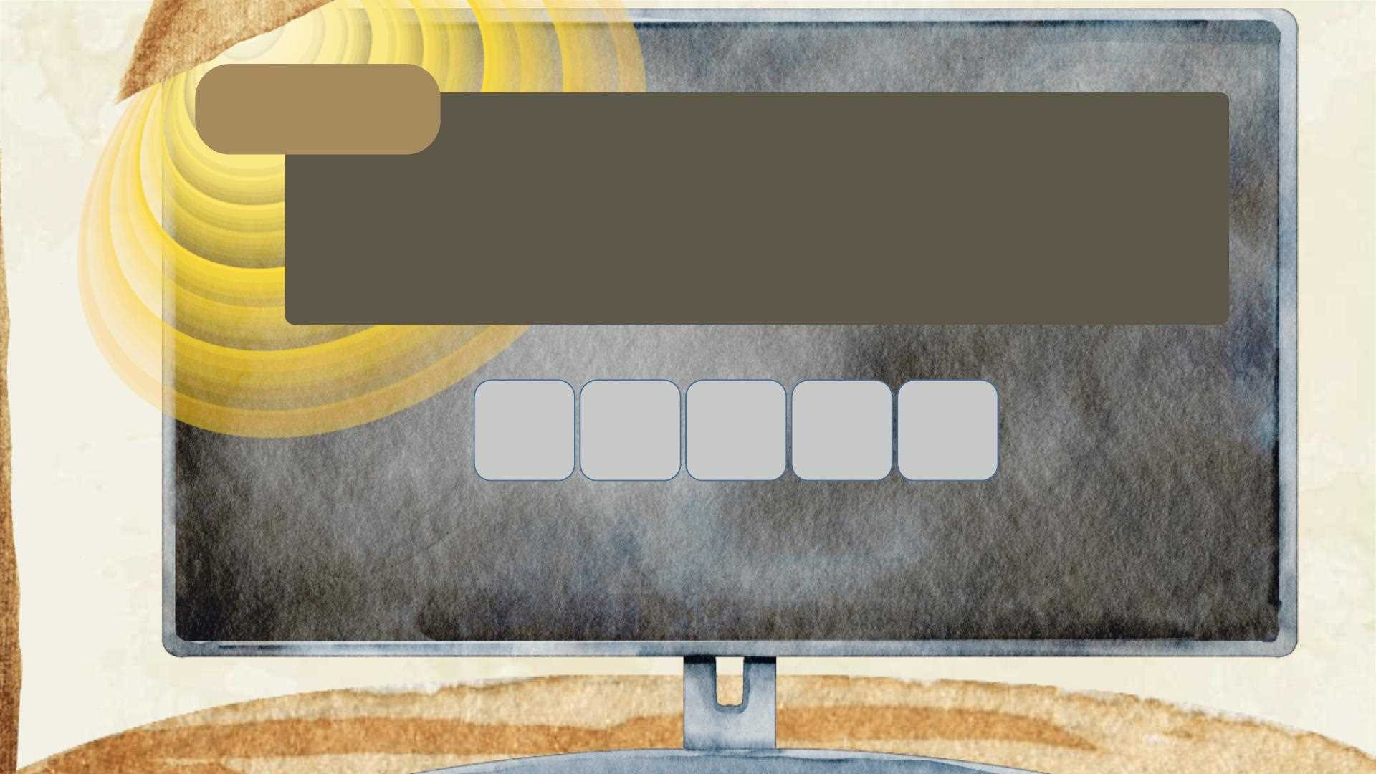
Câuꢀ1:
ĐoạnꢀTinꢀMừngꢀ
củaꢀthánhꢀsửꢀnào?
G O
I A N

Slide 8

Câuꢀ2:
ChúaꢀGiêsuꢀnóiꢀvớiꢀai?
N C
I Đ Ê M
Ô
Ô

Slide 9

Câuꢀ3:
ThiênꢀChúaꢀđãꢀbanꢀaiꢀ
choꢀthếꢀgian?
C
O
N Ộ
M
T
N G Ờ I
Ư

Slide 10

Câuꢀ4:
AiꢀtinꢀvàoꢀConꢀcủaꢀNgườiꢀ
thìꢀsẽꢀđượcꢀgì?
S N G
Ố
Đ I Đ I
Ờ Ờ

Slide 11

Câuꢀ5:
ConꢀcủaꢀThiênꢀChúaꢀ
làꢀai?
H A
C Ú G I Ê S
U

Slide 12

Câuꢀ6:
ChúaꢀGiêsuꢀđếnꢀ
đểꢀlàmꢀgì?
C
Ứ
U Đ
Ộ

Slide 13

Câuꢀ7:
AiꢀtinꢀvàoꢀNgườiꢀConꢀthìꢀ
sẽꢀkhôngꢀbịꢀgì?
L Ậ
U P H
Ạ
T
N

Slide 14
THANK YOU

